Slide 1
惯性仪器测试与数据分析
西北工业大学 自动化学院
严恭敏 2015-09

Slide 2
第二章 机械陀螺与加速度计建模
主要内容：
一、预备知识（复习相关基本数学和物理概念）
二、单自由度转子陀螺仪的静态误差模型
三、单自由度转子陀螺仪的动态误差模型
四、石英挠性摆式加速度计输入输出模型
五、激光陀螺仪及其主要误差
六、光纤陀螺仪及其温度漂移误差

Slide 3
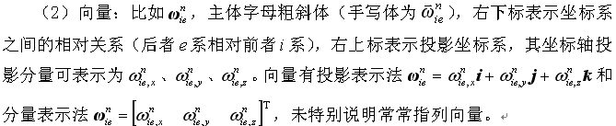
一、基本概念回顾
1、标量、向量和变换矩阵的习惯表示法

Slide 4

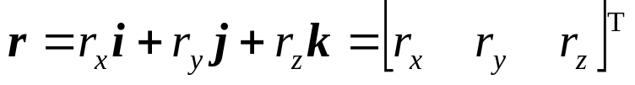

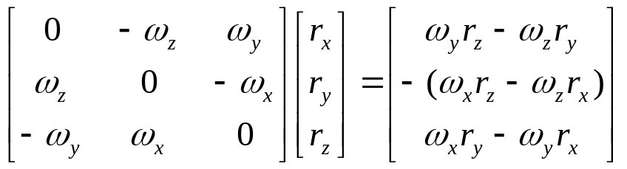
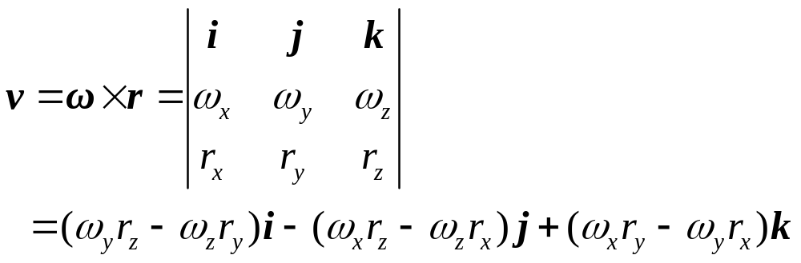
一、基本概念回顾
2、向量反对称矩阵概念与应用
设对两个三维向量：
进行叉乘运算（即外积）：

Slide 5
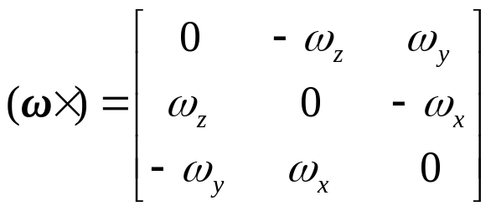


一、基本概念回顾
2、向量反对称矩阵概念与应用
若记特殊矩阵：
则有：

Slide 6

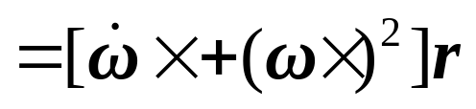


一、基本概念回顾
2、向量反对称矩阵概念与应用
利用反对称矩阵可以将向量叉乘运算看成矩阵与向量的乘法运算，在有些矩阵合并书写过程中可能带来一些方便， 例如
请解释 的含义？
C=randn(3); w=randn(3,1); r=randn(3,1);
[C*cross(w,r), C*askew(w)*r, cross(C*w,r)]

Slide 7
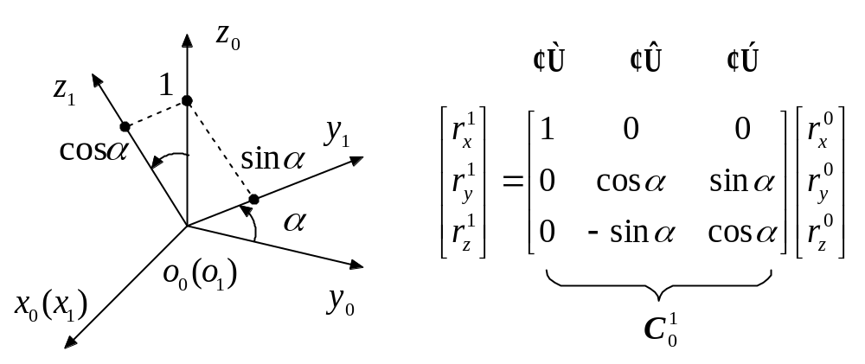
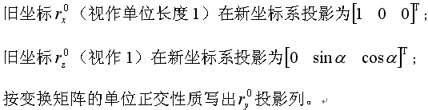
一、基本概念回顾
3、直角坐标系之间的旋转变换矩阵
两直角坐标系之间的旋转、无压缩/拉伸变换矩阵是单位正交矩阵，它可由以下三种基本的旋转方式组合而成。

Slide 8
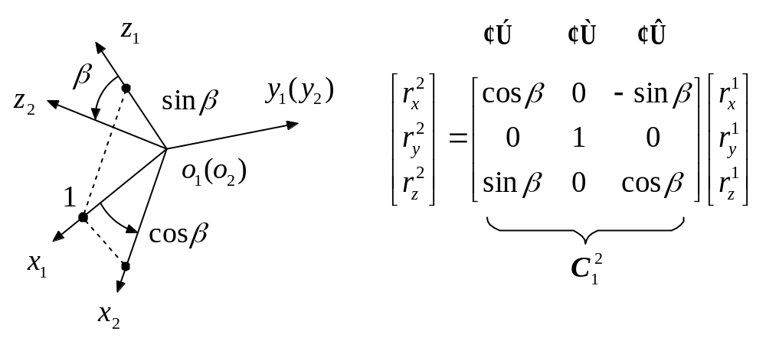
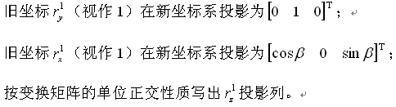
一、基本概念回顾
3、直角坐标系之间的旋转变换矩阵

Slide 9
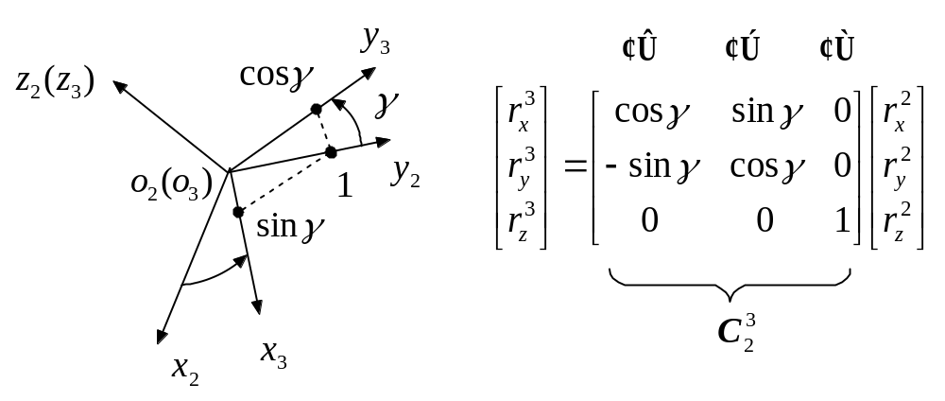
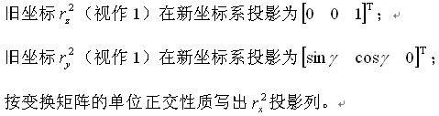
一、基本概念回顾
3、直角坐标系之间的旋转变换矩阵

Slide 10





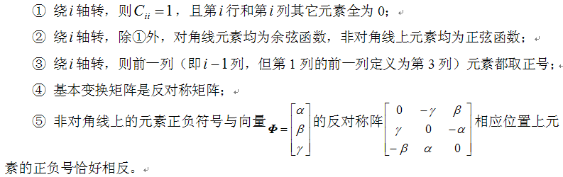
一、基本概念回顾
3、直角坐标系之间的旋转变换矩阵
总结基本变换矩阵 特点：

Slide 11
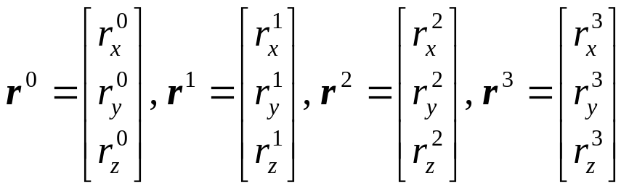




一、基本概念回顾
3、直角坐标系之间的旋转变换矩阵
（4）组合旋转
空间两直角坐标系之间任何复杂的旋转关系总可以由三次有次序的基本旋转组合而成，该三次转角称为欧拉角，假设空间同一物理向量 在四个坐标系下的坐标分别为
的特点是最先旋转
变换的矩阵写最右边，
也称矩阵链乘规则。
则有
若记
则有

Slide 12


一、基本概念回顾
3、直角坐标系之间的旋转变换矩阵
（4）组合旋转
飞行器姿态角
飞行器姿态角动画演示

Slide 13



一、基本概念回顾
3、直角坐标系之间的旋转变换矩阵
（5）小角度旋转坐标变换矩阵与向量反对称矩阵之间的关系
计算

Slide 14
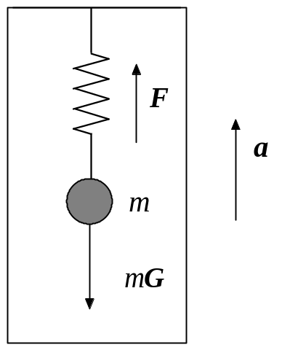

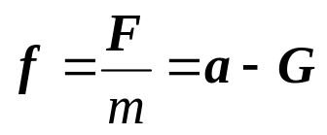



一、基本概念回顾
4、比力与单位质量惯性力的概念
根据牛顿运动第二定律得
移项整理得
定义 为比力（Specific Force），
它表示作用在单位质量物体上的支撑力。
根据牛顿运动第三定律，得
比力与单位质量惯
性力分析示意图
定义 为单位质量惯性力，
它是重力场下质量物体抵抗支撑力的表现。

Slide 15








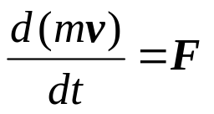
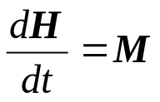
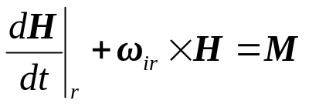
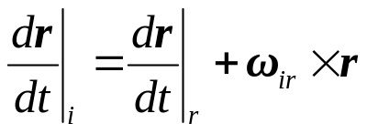
一、基本概念回顾
5、与刚体转动有关的理论力学基本概念
线运动
角运动
质量
速度
力
动量
动量定理
哥氏定理
惯性张量
角速度
力矩
动量矩
动量矩定理
欧拉动力学方程

Slide 16



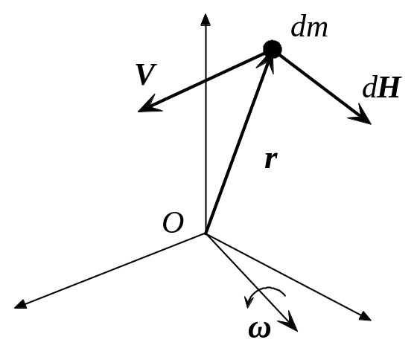

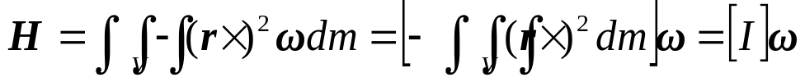

一、基本概念回顾
5、与刚体转动有关的理论力学基本概念
（1）动量矩与惯性张量
质量微元 的动量 对点 的动量矩为
定点转动刚体 动量矩
定义 为刚体对点 的惯性张量
质点/刚体的动量矩

Slide 17
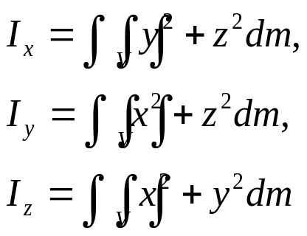
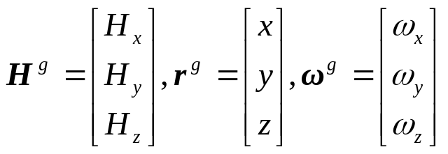

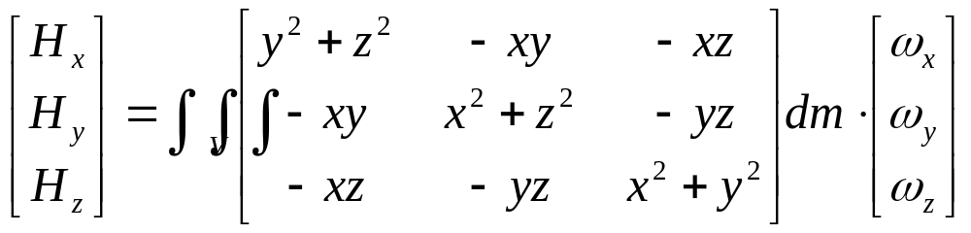
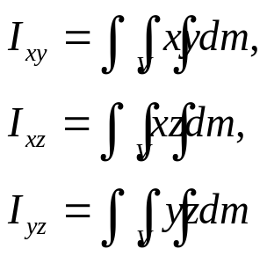
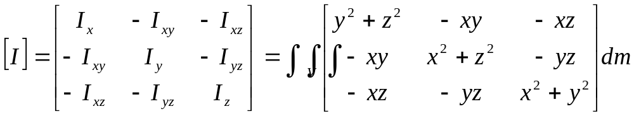
一、基本概念回顾
5、与刚体转动有关的理论力学基本概念
（1）动量矩与惯性张量
转动惯量
设各矢量在g坐标系下投影分量
展开 得
惯性积
定义刚体V在g坐标系下的惯性张量

Slide 18
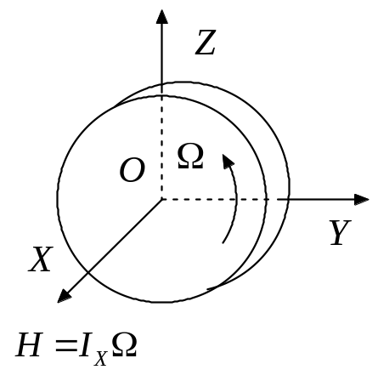
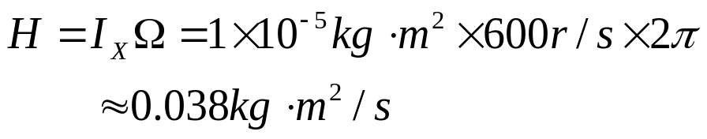
一、基本概念回顾
5、与刚体转动有关的理论力学基本概念
（1）动量矩与惯性张量
假设：
转子半径 =1cm，
质量 =100g（克），
转动角速率 =600r/s，
不妨假设质量集中在转子边缘上，则转动惯量：
动量矩
陀螺转子转动惯量举例

Slide 19

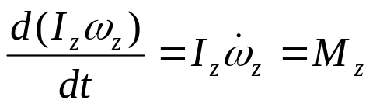
一、基本概念回顾
5、与刚体转动有关的理论力学基本概念
（2）关于动量矩定理的理解
1）刚体定轴转动，外力矩与角动量同轴时

Slide 20
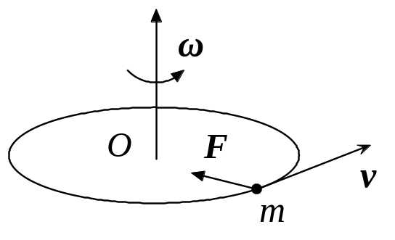
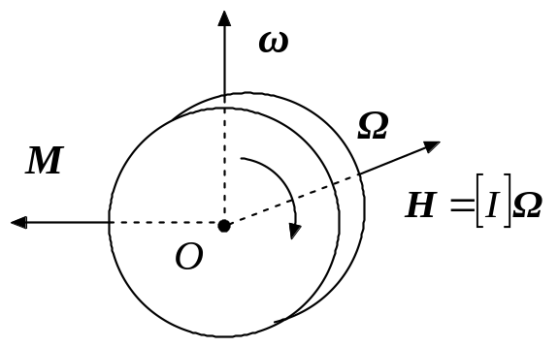







一、基本概念回顾
5、与刚体转动有关的理论力学基本概念
（2）关于动量矩定理的理解
2）刚体定轴转动，外力矩与角动量垂直时
①匀速圆周运动
②陀螺进动
向心加速度（标量）
向心力（标量）
干扰力矩 与进动角速度 关系
向心力的矢量

Slide 21
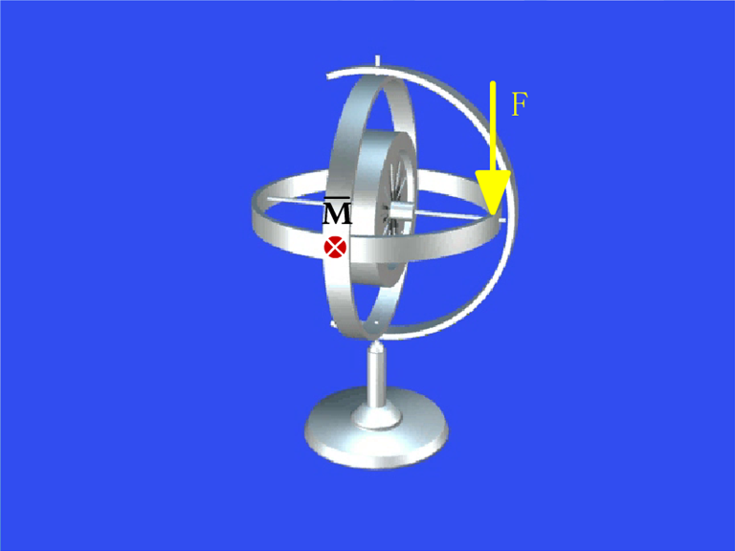
一、基本概念回顾
5、与刚体转动有关的理论力学基本概念
（3）陀螺仪进动演示

Slide 22
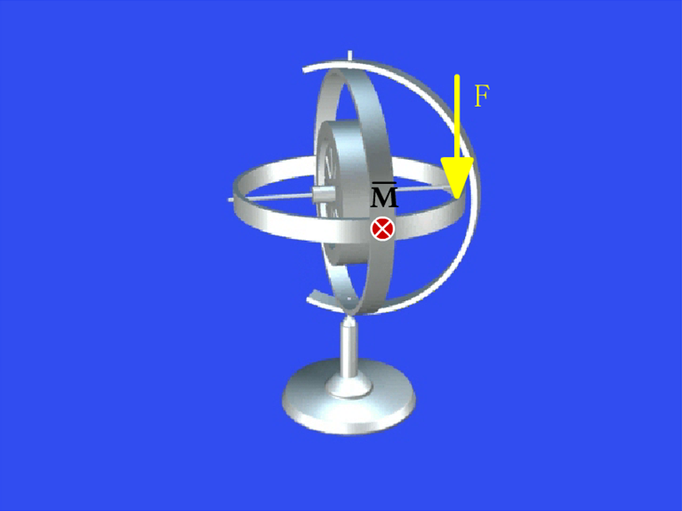
一、基本概念回顾
5、与刚体转动有关的理论力学基本概念
（3）陀螺仪进动演示

Slide 23




一、基本概念回顾
6、弹性变形与弹性变形张量
（1）弹簧胡克定律
刚性系数
柔性系数

Slide 24

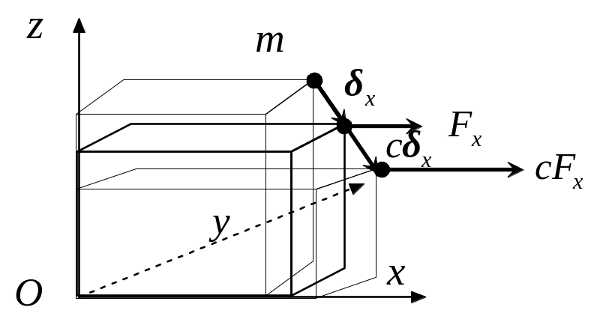

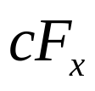
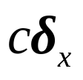




一、基本概念回顾
6、弹性变形与弹性变形张量
（2）三维物体弹性变形定律
受x轴方向作用力
受力点位移
将比例关系记为弹性变形系数
（或称柔性系数）
物体弹性变形
弹性变形系数 代表沿 方向比力
引起的质量块沿 方向的变形位移

Slide 25
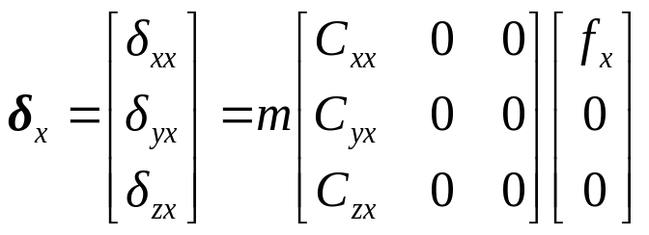
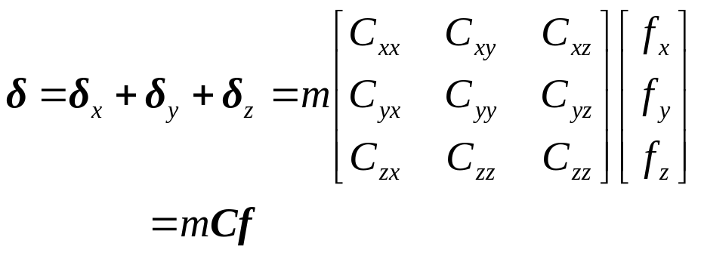
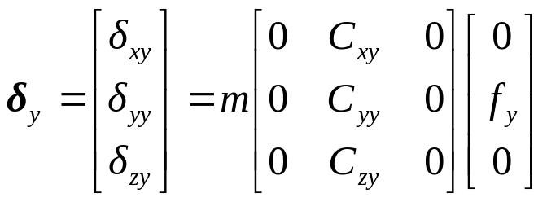


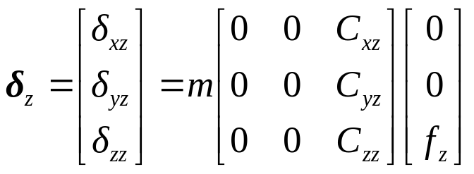
一、基本概念回顾
6、弹性变形与弹性变形张量
（2）三维物体弹性变形定律
弹性变形张量
代表沿 方向比力引起的质量块沿
方向的变形位移

Slide 26
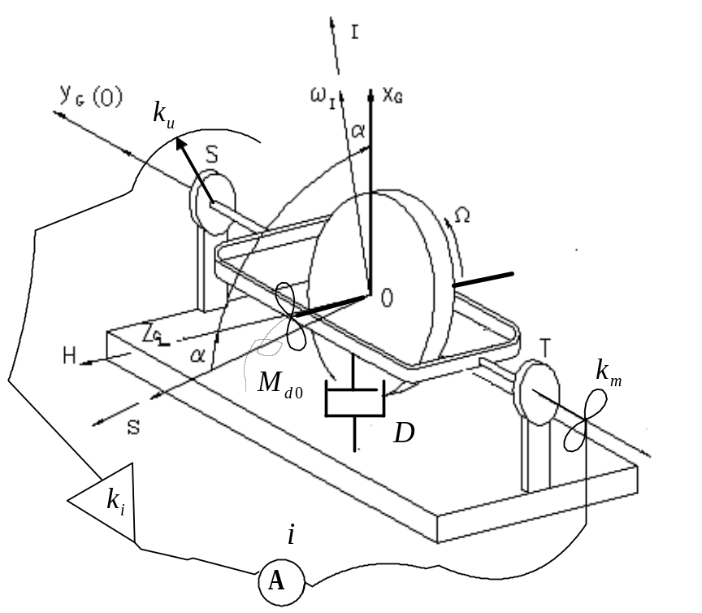
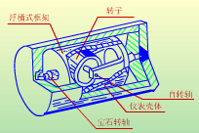
二、单自由度陀螺仪静态误差模型
1、单自由度陀螺仪模型
（1）基本组成：
基座、框架、转子；
再平衡回路——信号器、放大器、电流表、力矩器；
陀螺电机（导线）、阻尼器；

Slide 27







二、单自由度陀螺仪静态误差模型
1、单自由度陀螺仪模型
（2）坐标系定义：
测量坐标系（基座坐标系），简记B：
陀螺组件坐标系，简记G：
两坐标系之间关系：仅绕oy轴差α 角
（3）运动参数假设：
转子相对于框架角速率 Ω，角动量
陀螺组件（框架加转子）绕输出轴转动惯量
基座输入轴oI 角速率
（4）沿输出轴oy的动力学方程：
惯性力矩
阻尼力矩
干扰力矩
陀螺力矩
反馈控制力矩

Slide 28
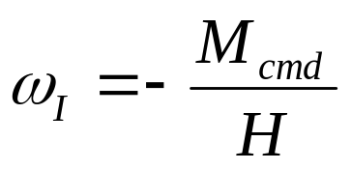
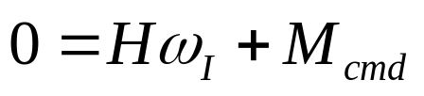
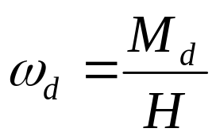

二、单自由度陀螺仪静态误差模型
2、单自由度陀螺仪静态漂移物理模型
（1）陀螺仪理想无干扰力矩稳态方程：
（2）陀螺仪干扰力矩引起漂移定义：
（3）干扰力矩组成：
与比力无关的干扰力矩
对比力二次方敏感的干扰力矩
对比力一次方敏感的干扰力矩

Slide 29
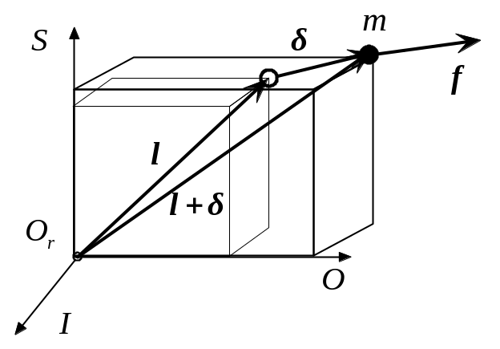



二、单自由度陀螺仪静态误差模型
2、单自由度陀螺仪静态漂移物理模型
（4）与比力无关的干扰力矩 ：
基座与转子电机之间连接的供电软导线弹性约束、电磁干扰等因素
（5）与比力有关的干扰力矩 ：
工艺误差偏心
比力 引起弹性变形附加质量偏心
陀螺组件质心偏心示意图

Slide 30



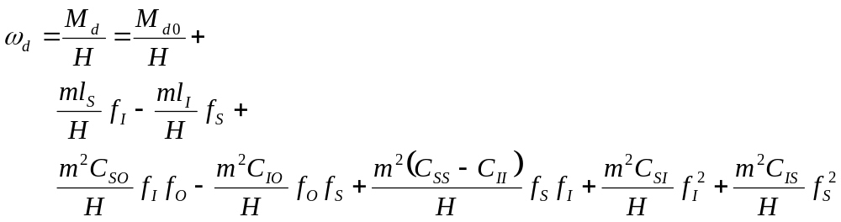
二、单自由度陀螺仪静态误差模型
2、单自由度陀螺仪静态漂移物理模型
（5）与比力有关的干扰力矩 ：
质量总偏心引起绕点 的干扰力矩为
展开，取第二分量（即输出轴oy分量），分离出 和 ，得总漂移误差公式如下：…
（6）单自由度陀螺仪静态漂移误差物理模型

Slide 31
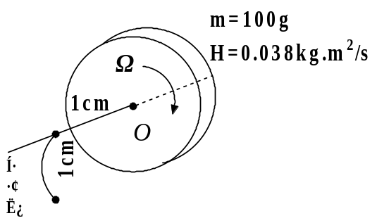
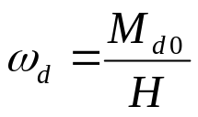





二、单自由度陀螺仪静态误差模型
2、单自由度陀螺仪静态漂移物理模型
（7）干扰力矩影响举例：
1）常值干扰力矩影响
假设头发丝1cm长，抗弯曲力10mg×9.8N/kg，则距转子1cm处产生力矩
Md0=1cm×10mg×9.8N/kg≈10e-6 N·m，引起陀螺漂移
2）质量偏心影响
假设 0.1º/h， = 9.8m/s^2，则反算质量偏心

Slide 32









二、单自由度陀螺仪静态误差模型
3、单自由度陀螺仪静态漂移数学模型
作以下简写记号：
根据物理机理分析获得的数学模型：

Slide 33



二、单自由度陀螺仪静态误差模型
3、单自由度陀螺仪静态漂移数学模型
根据物理机理分析结合试验经验总结的完整数学模型：
和 产生机理尚不明确。

Slide 34
二、单自由度陀螺仪静态误差模型
3、单自由度陀螺仪静态漂移数学模型
某型号单自由度液浮陀螺仪的主要性能指标
参数名称 | 单 位 | 指 标
与g无关漂移 | (°)/h | ≤3
与g有关漂移 | ((°)/h)/g | ≤6
随机漂移 | (°)/h | 0.01
测量范围 | °/s | ±15
标度因数 | ((°)/h)/mA | 510
线性度 | - | ≤10⁻³
质量 | g | ≤450
外形尺寸 | mm | Ф53.5×81
工作温度 | ℃ | -3～55
寿命 | h | ≥1500
电机电源 | 20V，250Hz，三相，方波

Slide 35





三、单自由度陀螺仪动态误差模型
1、单自由度陀螺仪模型
（1）基本运动参数：
基座B系相对惯性空间i系转动角速度
B系绕输出轴转动角α即可得G系，即
B系与G系之间的变换矩阵：
陀螺组件坐标系G系的角速度

Slide 36





三、单自由度陀螺仪动态误差模型
1、单自由度陀螺仪模型
（2）角动量计算：
其中，陀螺组件惯性张量
陀螺转子相对于框架的角动量
（3）欧拉动力学方程

Slide 37



三、单自由度陀螺仪动态误差模型
2、单自由度陀螺仪动态漂移物理模型
展开欧拉动力学方程 ，仅取输出轴oy分量得
其中
动态干扰力矩

Slide 38


三、单自由度陀螺仪动态误差模型
2、单自由度陀螺仪动态漂移物理模型
动态干扰力矩引起的陀螺仪动态漂移误差定义：
定义再平衡回路增益
增益越大，则在相同角速度输入条件下陀螺绕输出轴转角越小。

Slide 39

三、单自由度陀螺仪动态误差模型
2、单自由度陀螺仪动态漂移物理模型
陀螺仪动态漂移整理：

Slide 40



三、单自由度陀螺仪动态误差模型
3、单自由度陀螺仪动态漂移数学模型
陀螺动态漂移数学模型：
数学模型简化：

Slide 41



三、单自由度陀螺仪动态误差模型
须配合其它陀螺和加速度计使用
4、陀螺仪误差模型的用处
陀螺仪测量模型（暂不考虑随机误差）：
平台式INS侧重于静态误差补偿；捷联式INS两者都重要
即：测量值 = 真实值 + 静态误差 + 动态误差
（1）实际工程应用方法：
（2）惯性测试的目的：

Slide 42





四、加速度计输入输出模型
1、挠性摆式加速度计模型
摘自“石英挠性加速度计关键技术研究（李安）”

Slide 43



四、加速度计输入输出模型
1、挠性摆式加速度计模型
（1）基本组成部分
基座、挠性接头、摆组件；
再平衡回路——信号器、放大器、电流表、力矩器；
阻尼器等
（2）坐标系定义
基座坐标系（测量坐标系），B系：
摆组件坐标系，A系：

Slide 44












四、加速度计输入输出模型
1、挠性摆式加速度计模型
摆组件的惯性张量为 则动量矩为
假设基准点 处所受比力
假设摆组件质量m偏心坐标
（3）运动分析
因此m点处比力为
考虑弹性变形摆组件质量m总偏心
设基座相对惯性空间角速度
摆组件绕点 的摆力矩
则摆组件A系的角速度

Slide 45






四、加速度计输入输出模型
控制力矩
再平衡回路采样电流
1、挠性摆式加速度计模型
整理得：
（4）欧拉动力学方程
第一项为期望的比力输入；
第二项为常值干扰项；
第三项为与比力有关的干扰项；
第四项为与角速度有关的动态干扰项和暂态过程
展开取第二分量，考虑到
经仔细整理，得

Slide 46



四、加速度计输入输出模型
2、挠性摆式加速度计输入输出模型
（1）静态输入输出模型
其中 为加速度计电流比例因子
（2）加速度计动态误差数学模型

Slide 47










四、加速度计输入输出模型
3、国军标中加速度计静态模型方程
在国军标《GJB 2504-95 石英挠性加速度计通用规范》中，给出加速度计静态模型方程的一般形式为
式中：
——加速度计输出所指示加速度，用重力加速度g为单位表示；
——加速度计输出，输出单位V、mA、脉冲数/s等；
——分别为沿输入基准轴、摆基准轴和输出基准轴方向的加速度分量，g；
——偏值，g；
——标度因素，V/g、mA/g、脉冲数/（s*g）；
——二阶非线性系数，g/g2；
——三阶非线性系数，g/g3；
——分别为输入基准轴与摆基准轴、输入基准轴与输出基准轴之间的交叉耦合
系数g/g2；
——分别为输入轴相对于输入基准轴绕摆轴和输出轴的失准角，rad。

Slide 48


四、加速度计输入输出模型
3、国军标中加速度计静态模型方程
加速度计静态模型方程简化模型1
参数名称 | 单 位 | 指 标
偏值（可补偿） | mg | ≤4
偏值温度系数 | μg/℃ | ≤50
偏值月稳定性 | μg | ≤60
标度因数 | mA/g | 1.25±0.15
标度因数温度系数 | ×10⁻⁶/℃ | ≤60
标度因数月稳定性 | ×10⁻⁶ | ≤60
二阶非线性系数 | μg/g² | ≤20
二阶非线性月稳定性 | μg/g² | ≤30
固有频率 | Hz | ≤800
量程 | g | ±20
分辨率 | g | ≤5×10⁻⁶
加速度计静态模型方程简化模型2
某型号加速度计的主要技术指标

Slide 49

五、激光陀螺仪及其主要误差
1、萨格奈克效应
Sagnac效应：在任意几何形状的闭合光路中，从某一观察点出发的一对光波沿相反方向运行一周后又回到该观察点时，这对光波的相位（或它们经历的光程）将由于该闭合环形光路相对于惯性空间的旋转而不同，相位差（或光程差）与闭合光路的转动角速率成正比。

Slide 50



五、激光陀螺仪及其主要误差
1、萨格奈克效应
在圆形光路中运行的光波，绕行一周的时间
萨格奈克效应示意图

Slide 51








五、激光陀螺仪及其主要误差
1、萨格奈克效应
传播时间差
迈克尔逊矩形干涉仪：
面积为600m×300m
地球自转角速率 15°/h
普通可见光光源波长0.38～0.78µm

Slide 52






五、激光陀螺仪及其主要误差
2、激光陀螺仪的工作原理
激光谐振条件：
谐振腔的长度等于激光波长的整数倍
当存在角速率时，顺/逆时针两束激光的频率
激光陀螺基本构成

Slide 53




五、激光陀螺仪及其主要误差
2、激光陀螺仪的工作原理
激光陀螺的角增量输出
激光陀螺的标度因数
（脉冲/角秒）
He-Ne激光波长λ=0.6328µm，正三角形谐振腔边长a=10cm
≈91237.4脉冲/弧度≈0.442脉冲/角秒
若基于激光陀螺原理，仍采用迈克尔逊矩形光路测量地球自转，则有频差输出
=5×10^4Hz

Slide 54


五、激光陀螺仪及其主要误差
3、闭锁效应与抖动偏频误差
闭锁效应：由于激光介质的色散、模式牵引和反射镜的背向散射等原因，当顺/逆时针两束相向行波的频率接近到一定程度时，两者间将产生相互耦合作用，频率变成完全一样，此即频率俘获或频率同步现象，频差消失致使陀螺的拍频输出为零。
典型的锁区范围：数十度/小时～数千度/小时
（或约0.01°/s～1°/s）
偏频方法有：
机械式小振幅高频抖动交变偏频（抖动偏频）
机械式大振幅低频交变式旋转速率偏频（速率偏频）
磁镜式高频横向克尔磁光效应交变偏频（磁镜偏频）
纵向塞曼效应、法拉第磁致旋光效应等物理偏频（四频差动）
激光陀螺的闭锁效应和锁区

Slide 55




五、激光陀螺仪及其主要误差
3、闭锁效应与抖动偏频误差
抖动偏频：谐振腔通过抖动轮机构安装在陀螺基座上，抖动轮与陀螺敏感轴重合（即垂直于谐振腔环路平面），由压电元件控制抖动轮施加周期性的角速率抖动偏频信号，抖动信号可以是正弦波形式的，也可以是矩形波或者三角波等对称波形，实际中采用最多且最容易实施的是正弦抖动信号。
正弦抖动偏频角速率信号
陀螺基座相对于惯性空间的角速率
t=0:0.001:3; f1=401; f2=382; f3=421; sound((sin(2*pi*f1*t)+sin(2*pi*f2*t)+sin(2*pi*f3*t))/3,1000)

Slide 56





五、激光陀螺仪及其主要误差
3、闭锁效应与抖动偏频误差
整周期采样
抖动偏频动态锁区误差，随着时间的增长测量误差也将呈线性累积增长
加入随机噪声后的动态锁区误差
激光陀螺输出角速率信号仿真
角度随机游走系数

Slide 57








六、光纤陀螺仪及其温度漂移误差
1、干涉型光纤陀螺仪原理
光纤陀螺中反方向传播两束光的光程差
相位差
假设：光纤总长度 L=1000m，线圈半径 R=5cm，
光源波长 =1.3 um，角速率输入 =0.01°/h
≈7.8×1e-8rad， ≈1.6×1e-14m（相对光程差为 ≈1e-17）
结论：温控精度高、改测干涉条纹为光强、要求互易性、光源稳定。
光纤陀螺最小互易性结构

Slide 58


六、光纤陀螺仪及其温度漂移误差
2、Shupe温度漂移误差
Shupe误差：当在光纤陀螺线圈中某一小段光纤存在着时变温度扰动时，光纤的折射率会随时间变化，除非这段光纤位于线圈中部，否则由于两束反方向传播光波在不同时间经过这段光纤，将经历不同的相位变化，造成附加相位测量误差。
光纤线圈光波的相位延迟
当温度变化时，光纤材料的折射率和温度膨胀系数都会发生改变，从而影响光波的传播相位
参考折射率
1.5
折射率的温度
变化系数
1e-5/℃
材料的温度
膨胀系数
1e-7/℃

Slide 59



六、光纤陀螺仪及其温度漂移误差
2、Shupe温度漂移误差
反方向两束相干光波到达输出端的时刻为t，则它们通过光纤线圈中的某距离坐标z处的时刻分别为
温度扰动的影响
相位延迟

Slide 60




六、光纤陀螺仪及其温度漂移误差
2、Shupe温度漂移误差
相位差
温度变化率
权因子
当温度扰动相对于光纤线圈中点 对称分布时，Shupe误差正好被抵消，反之温度扰动的不对称度越大，Shupe误差也越大。

Slide 61


六、光纤陀螺仪及其温度漂移误差
2、Shupe温度漂移误差
假设仅在光纤线圈的z=0～1m处存在1℃/min
的温度扰动，估计Shupe相位差
比角速率0.01°/h引起的相位差7.8×1e-8rad大近50倍
减小Shupe误差的有效措施是，在绕制光纤线圈时将相对于光纤中点位置对称的光纤段尽可能贴近，降低温度不对称度的影响。常见的光纤线圈绕制方法有柱形绕法、单极对称绕法、两极对称绕法和四极对称绕法等。

Slide 62






六、光纤陀螺仪及其温度漂移误差
2、Shupe温度漂移误差
柱形绕法
四极对称绕法
某光纤陀螺仪温度漂移误差建模
单极对称绕法
两极对称绕法

